Slide 1
群文联读讲座
——田家炳中学讲座培训

Slide 2
敏捷诗千首 飘零酒一杯
——《梦游天姥吟留别》、《登高》、《琵琶行（并序）》联读

Slide 3
第一章
新课程标准
单元学习目标
目录
第四章
第二章
第三章
学情分析
教学过程

Slide 4
第一章
新课程标准

Slide 5

本任务群旨在引导学生阅读古今中外诗歌、散文、小说、剧本等不同体裁的优秀文学作品，使学生在感受形象、品味语言、体验情感的过程中提升文学欣赏能力，并尝试文学写作，撰写文学评论，借以提高审美鉴赏能力和表达交流能力。课内阅读篇目中中国古代优秀作品应占1/2。
学习任务群5
文学阅读与写作

Slide 6
学习任务群5
1.学习目标与内容
文学阅读与写作
（1）精读古今中外优秀的文学作品，感受作品中的艺术形象，理解欣赏作品的语言表达，把握作品的内涵，理解作者的创作意图。结合自己的生活经验和阅读写作经历，发挥想象，加深对作品的理解，力求有自己的发现。
（2）根据诗歌、散文、小说、剧本不同的艺术表现方式，从语言、构思、形象、意蕴、情感等多个角度欣赏作品，获得审美体验，普通高中语文课程标准（2017年版2020年修订）18认识作品的美学价值，发现作者独特的艺术创造。
（3）结合所阅读的作品，了解诗歌、散文、小说、剧本写作的一般规律。捕捉创作灵感，用自己喜欢的文体样式和表达方式写作，与同学交流写作体会。尝试续写或改写文学作品。
（4）养成写读书提要和笔记的习惯。根据需要，可选用杂感、随笔、评论、研究论文等方式，写出自己的阅读感受和见解，与他人分享，积累、丰富、提升文学鉴赏经验。

Slide 7
第二章
单元学习目标

Slide 8
第二章
1.通过本单元作品的学习，认识古诗词的当代价值，提高思想修养和文化品位，增强对中华优秀传统文化的传承意识，增强文化自信。
2.通过诵读涵泳，发挥联想和想象，感受诗歌的意境之美，独立欣赏诗歌独特的艺术魅力。
3.学习本单元不同时期、不同体式的经典诗歌作品，借助知人论世、以意逆志等方法把握诗歌内涵，体察诗人对社会与人生的思考，理解诗人的精神境界，提升综合审美鉴赏力。
4.在学习本单元作品的基础上，联系对既往文学作品的学习，根据自身实际情况，写一篇文学短评。
单元学习目标

Slide 9
第三章
学情分析

Slide 10
第三章
1.在义务教育阶段已经能够“欣赏文学作品，能有自己的情感体验，初步领悟作品的内涵，从中获得对自然、社会、人生的有益启示。对作品中感人的情境和形象，能说出自己的体验；品味作品中富于表现力的语言。诵读古代诗词，有意识地在积累、感悟和运用中，提高自己的欣赏品位和审美情趣”。在基础教育阶段，对文学作品主要是以感受体验、品味语言为主，文学鉴赏能力需要进一步提高。
2.本单元属于“文学阅读与写作”学习任务群，和第一单元同属于一个学习任务群。学生在学习现代诗歌的基础上学习古代诗词，既有横向的比较，又有纵向的对比。
学情分析

Slide 11
第四章
教学过程

Slide 12
第四章
学习目标
学习目标
1
1.梳理并积累常见文学常识，为诗歌的阅读与鉴赏、表达与交流奠定基础。
2
2.比较三位作家所处不同时代、生平，把握诗歌内涵，理解诗人的精神境界。
3
3.从语言、形象、情感等多个角度欣赏作品，理解诗人的精神境界，体察诗人对社会与人生的思考。
PPT模板 http://www.1ppt.com/moban/

Slide 13
学习任务一
学习任务一
梳理唐代诗歌相关常识（详见导学案）
一、唐诗的流变与分类
二、唐诗的特点
三、唐诗的阅读与欣赏
PPT模板 http://www.1ppt.com/moban/

Slide 14
文本 文风 文章

Slide 15
学习任务二
1、品读文本，整体感知
诗篇 | 缘文解题 | 诗人形象 | 主题思想 | 情感基调
《梦游天姥吟留别》 | 借“梦”发挥 | 狂傲不羁 | 蔑视权贵，向往自由 | 愤
《登高》 | 登高抒怀 | 忧心忡忡 | 感时伤世，壮志难酬 | 悲
《琵琶行》 | 同病相怜 | 泪湿青衫 | 怀才不遇，有志难骋 | 怨
PPT模板 http://www.1ppt.com/moban/

Slide 16
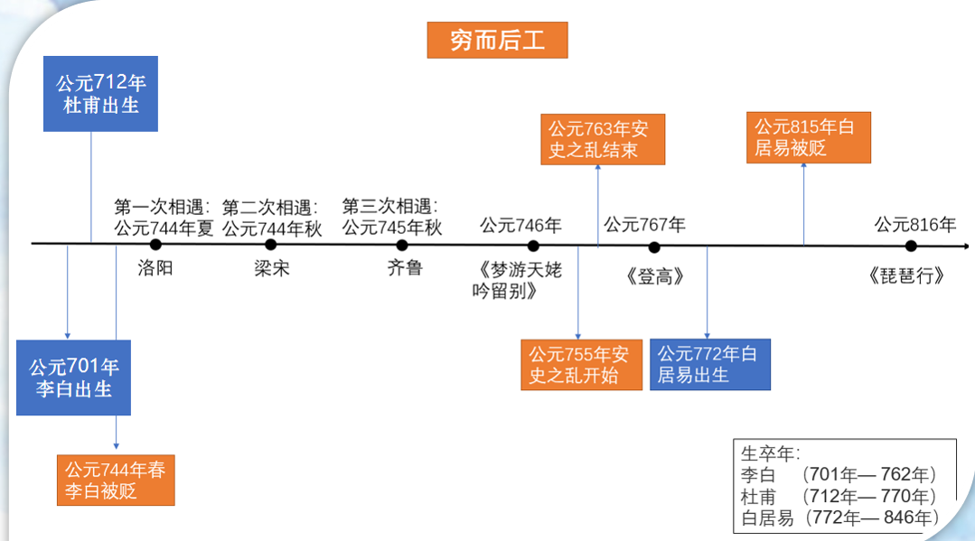
学习任务二
2、知人论世，以意逆志
PPT模板 http://www.1ppt.com/moban/

Slide 17
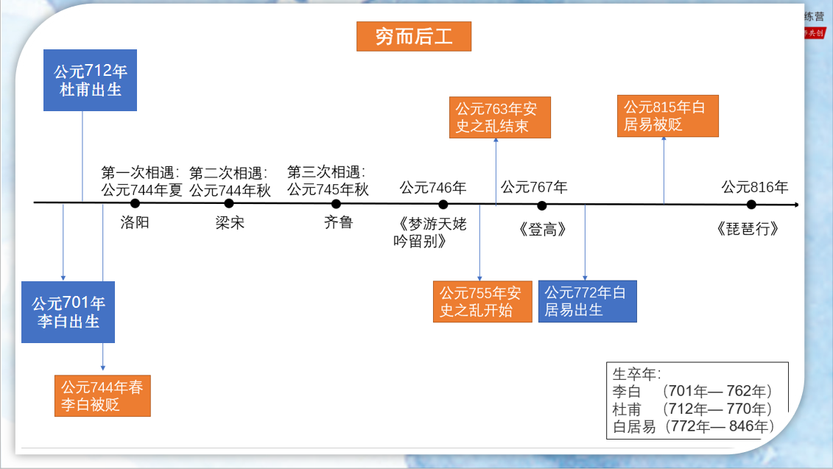

Slide 18
学习任务二
3、细读文本 披文入情
活动一：填写下列表格，注意体会三首诗不同的意象、意境、情感
诗篇 | 常见意象 | 意境 | 情感 | 表现手法
《梦游天姥吟留别》 | 海日、花、石、熊咆龙吟、云、水 | 富丽堂皇、热闹非凡、令人神往、神仙众多 | 情景交融，物我皆悲 | 想象、夸张、对比、比喻、衬托
《登高》 | 急风、高天、猿啸、清渚、白沙、飞鸟、落木、长江 | 凄清悲凉 | 悲伤孤独 | 对偶、白描、借景抒情
《琵琶行》 | 枫叶、荻花、月亮 | 萧瑟凄冷 | 感伤忧愁 | 比喻、衬托、正侧
PPT模板 http://www.1ppt.com/moban/

Slide 19
活动二：
找出三首诗中与“水”相关的意象和句子，并揣摩分析其中的内涵
篇目 | 题材 | 意象 | 明处 | 暗处 | 情感 | 主旨
《梦游天姥吟留别》 | 山水诗 | 渌水 流水 | 渌水荡漾清猿啼 水澹澹兮生烟 古来万事东流水 | 一夜飞度镜湖月 送我至剡溪 | （1）寓指自然，梦中诗人寄情山水 （2）被贬后思想中的消极因素 | 抒写了对光明、自由的渴求,对黑暗现实的不满,表现了蔑视权贵、不卑不屈的叛逆精神
《登高》 | 羁旅诗 | 江水 | 不尽长江滚滚来 | 渚清沙白鸟飞回 | 代表永恒的自然，表示人生短暂 | 对个人穷困潦倒生活的深沉感叹，对壮志难酬的哀怨，对祖国多灾多难的忧愁和对人民艰苦命运的关切之情
《琵琶行（并序）》 | 送别诗 | 江水 | 绕船月明江水寒 | 别时茫茫江浸月 春江花朝秋月夜 | （1）烘托环境氛围（2）衬托诗人内心忧愁 | 借琵琶女的悲惨身世,表达了他对不幸者命运的同情以及诗人对自身失意的感慨

Slide 20
活动三：
找出三首诗中与“猿啼”相关的句子，并揣摩分析其中的内涵
篇目 | 诗句 | 内涵 | 效果
《梦游天姥吟留别》 | 渌水荡漾清猿啼 | 诗人想象的梦中之景，渌水荡漾，清猿啼叫，有声有色，景色十分清幽。 | 烘托环境清幽
《登高》 | 风急天高猿啸哀 | 登高所见所闻 | 用凄清的“猿声”渲染萧瑟悲凉的气氛
《琵琶行（并序）》 | 其间旦暮闻何物？杜鹃啼血猿哀鸣 | 听完曲子和歌女的自陈后，对自己被贬浔阳悲惨生活的描述 | 以杜鹃与猿的叫声反衬琵琶的动听，也是白居易对自己不幸处境的自嘲

Slide 21
袁行霈先生说 ：“诗的意象带有强烈的个性特点，最能见出诗人的风格。诗人有没有独立的风格，在很大程度上取决于是否建立了他个人的意象群。”

Slide 22
学习任务三
学习任务三：抓住关键，体会诗风
1.“飘然思不群”是杜甫对李白浪漫主义诗风的概括。《梦游天姥吟留别》是如何体现了李白浪漫主义诗风的？
【明确】
一是丰富的想象。诗人的想象有来源于民间传说的，例如关于仙境的种种细节描写；也有出于诗人个性和爱好的，例如明月“送我至剡溪”，这跟“举杯邀明月，对影成三人”(《月下独酌》)一样，是诗人把月看成最亲密的朋友。
二是大胆的夸张。这种夸张不是简单地放大事物的原貌，而是融合着诗人的美好感情，如诗的开头写天姥山横空出世的雄姿，其中就蕴含着诗人对天姥山的景仰和向往之情。杜甫说李白“飘然思不群”，于此可见一斑。
PPT模板 http://www.1ppt.com/moban/

Slide 23
学习任务三
学习任务三：抓住关键，体会诗风
2、现实主义的创作方法，讲究“细节的真实性”和“具体描写方式的客观性”等，请对比阅读，《登高》和《琵琶行并序》，填写下表。
 | 《登高》 | 《琵琶行并序》
主旨 | 全诗通过登高所见秋江景色，倾诉了诗人长年漂泊、老病孤愁的复杂感情，慷慨激越、动人心弦 | 通过对琵琶女高超弹奏技艺和她不幸经历的描述，揭露了封建社会官僚腐败、民生凋敝、人才埋没等不合理现象，表达了诗人对她的深切同情，也抒发了诗人对自己无辜被贬的愤懑之情
细节 | ①大历二年(767)流寓夔州，重阳节登临江边高台的经历和感受 | ②元和十一年(公元816年)秋天，白居易被贬江州司马两年后，在浔阳江头送别客人时偶遇一位年少因艺技红极一时、年老被人抛弃的歌女的经历和感受
描写 方式 | ③通过对现实生活的客观、具体的描写，从作品的场面和情节中自然地体现出作者的思想倾向和爱憎感情
PPT模板 http://www.1ppt.com/moban/

Slide 24
学习任务四
学习任务四：把古诗改写成现代诗
活动一：选择这三首唐诗中你最喜欢的诗句，改写成现代诗
示例：（登高前两联）
天越登越高，风越吹越紧，猿的哀啸恍若刀光
低处，鸟群飞落，用身体温暖着白沙和清流
哦，落叶是一场无边无际的雨，削减着群山的重量
长江是一道无穷无尽的痛，加深着大地的创伤
我以流浪丈量过秋天的面积，秋天的外面还是秋天
我以攀登来探测秋天的深度，秋天的深处只有我
我所拥有的只是失去，我有酒杯却没有酒
我所获得的只是此身
此时此地我孤独怅惘
天地茫茫，何处是故乡？
PPT模板 http://www.1ppt.com/moban/

Slide 25
活动二：写一篇文学短评。
文学母题指文学历史进程中，不断被反复书写、表现的共同主题（永恒的主题）。中国古典诗词中，思乡怀远、伤春悲秋、离愁别恨、怀才不遇等都是常见的文学母题。请围绕这三首诗，结合诗歌内容选择一个文学母题予以分析。

Slide 26
活动三：“迎国庆·度佳节”青春诗会策划案
一、活动目的
1、初步领略诗歌魅力
2、从诗歌中体会古今文人的家国情怀，认识到新时代青年的使命与担当
二、活动主题
迎国庆·度佳节”
三、活动时间
2021年9月30日
四、活动地点
本班教室

Slide 27
五、参加人员
全体学生
六、诗会流程
1．班级分成八组，每组准备2—3首诗歌，在课上进行分享”。
可个人，也可多人、团体朗读；可辅以背景音乐、视频、PPT、舞台剧、舞蹈等表演形式。
2．利用黑板报进行宣传
由班级的宣传委员画出黑板报版块，填补相应版块的文字。
3．现场投票，选出：
“诗歌达人”（个人）2名 “最佳创意奖”1名 “原创大赏”1名
“感天动地奖”1名 “最具人气奖”1名 “最佳团队”（小组）2名

